Slide 1
КОДЕКС профессиональной этики и служебного поведения работников МБУ «СШ № 8 «Юность»»

Slide 2
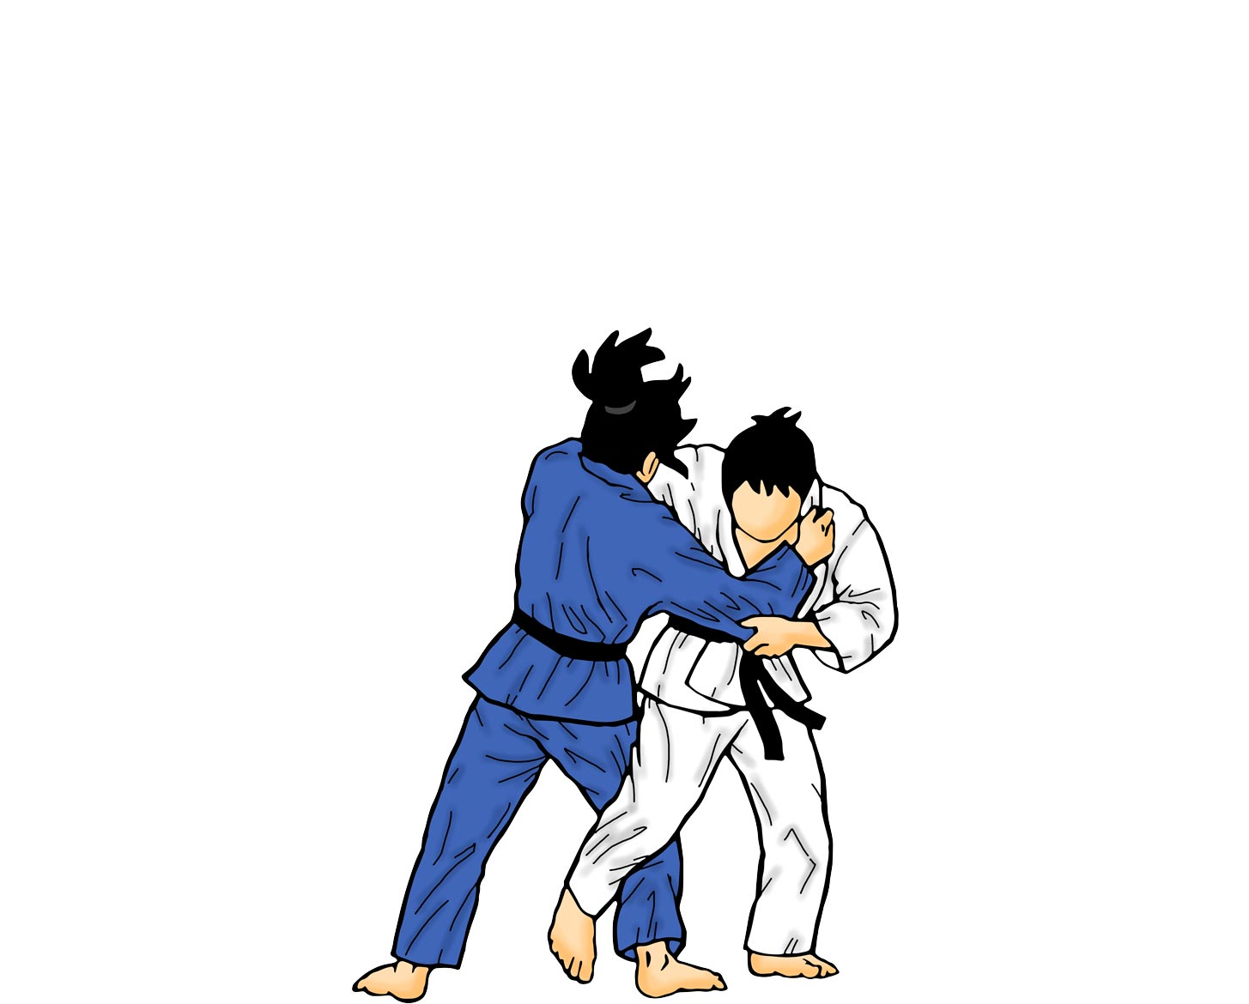
Утвержден приказом МБУ «СШ №8 «Юность»» №50 от 31.08.2021 Протокол №2 от 31.08.2021
ОБЩИЕ ПОЛОЖЕНИЯ
Кодекс профессиональной этики и служебного поведения работников МБУ «СШ № 8 «Юность»» разработан в соответствии с Конституцией РФ, Конвенцией о правах ребенка и действующим законодательством Российской Федерации.
При осуществлении своей деятельности каждый работник МБУ «СШ № 8 «Юность»» (далее – Учреждение) руководствуется следующими принципами:
- гуманность, добросовестность;
- законность;
- демократичность;
- справедливость;
- профессионализм;
- взаимное уважение.

Slide 3
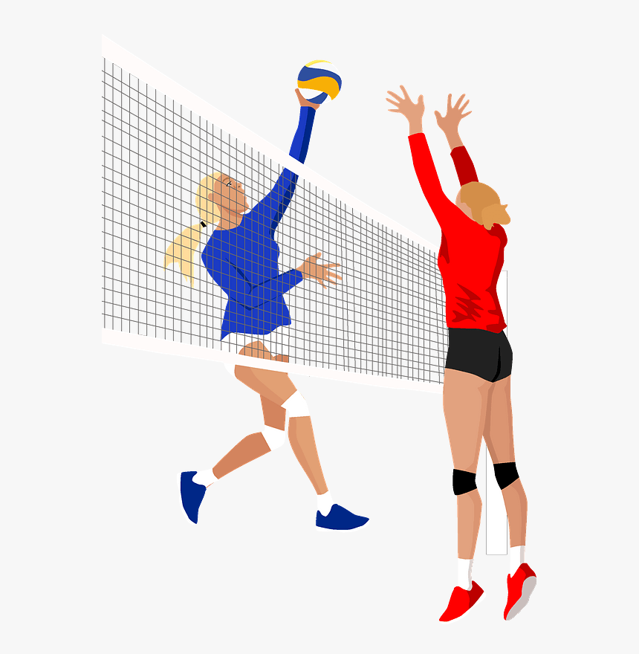
Цель кодекса – определить основные нормы профессиональной этики в отношениях тренеров и прочих работников Учреждения с занимающимися и их родителями (законными представителями), с коллективом, с сообществом физической культуры и спорта, государством, с руководителем и представителями социума.

Slide 4
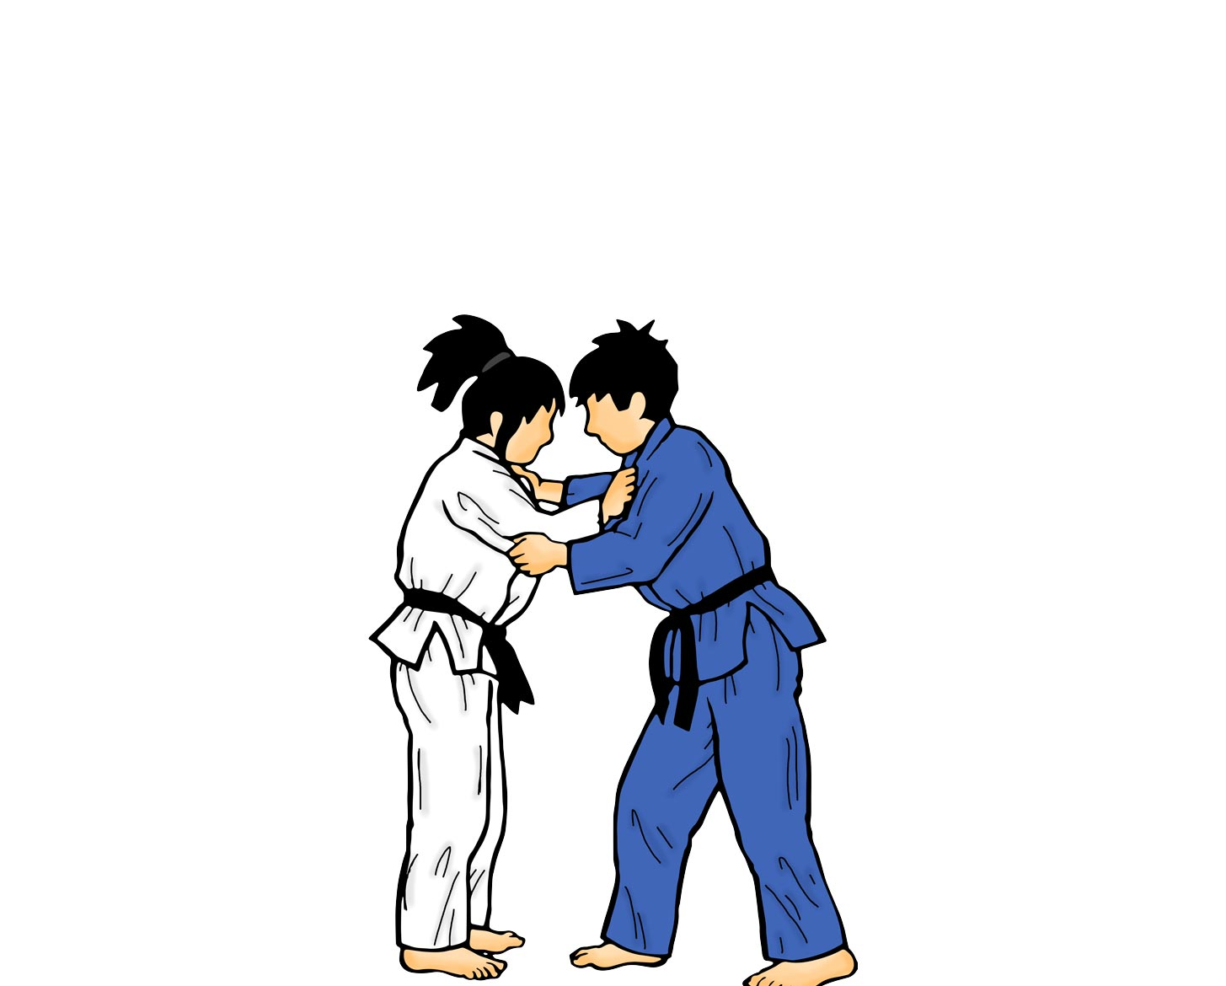
Личность работника физической культуры и спорта
Работники физической культуры и спорта должны быть положительным примером для занимающихся физической культурой и спортом.
Работники физической культуры и спорта не должны заниматься неправомерной деятельностью. Работники физической культуры и спорта дорожат своей репутацией.
Работники физической культуры и спорта должны быть требовательны к себе, стремиться к самосовершенствованию.
Работник физической культуры и спорта не должен терять чувства меры и самообладания.
Работники физической культуры и спорта соблюдают культуру собственной речи, не допускают использование ругательств, грубых и оскорбительных фраз.

Slide 5
ВЗАИМООТНОШЕНИЯ РАБОТНИКА ФИЗИЧЕСКОЙ КУЛЬТУРЫ И СПОРТА С ЗАНИМАЮЩИМИСЯ
Работник физической культуры и спорта проявляет уважение к личности каждого занимающегося‚ доброжелательное внимание ко всем занимающимся, учитывает их возрастные и индивидуальные особенности.
Работник физической культуры и спорта в своей работе не должен унижать честь и достоинство занимающегося, ни по каким основаниям, в том числе по признакам возраста, пола, национальности и иных особенностей.
Работник физической культуры и спорта чутко реагирует на инициативу занимающихся в общении, учитывая их потребность в поддержке взрослых.
Требовательность работника физической культуры и спорта по отношению к занимающимся должна быть позитивной и обоснованной.
Работник физической культуры и спорта выбирает методы работы с занимающимся, развивающие в них такие положительные черты и качества как самостоятельность, любознательность, уважение к взрослым, забота о младших, любовь к Родине.
Работнику физической культуры и спорта следует стремиться к повышению мотивации обучения занимающегося, к укреплению веры в их силы и способности.

Slide 6
ВЗАИМООТНОШЕНИЯ РАБОТНИКА ФИЗИЧЕСКОЙ КУЛЬТУРЫ И СПОРТА С РОДИТЕЛЯМИ (ЗАКОННЫМИ ПРЕДСТАВИТЕЛЯМИ) ЗАНИМАЮЩИХСЯ
Работник физической культуры и спорта должен уважительно и доброжелательно общаться с родителями (законными представителями) занимающихся.
Работник физической культуры и спорта консультирует родителей (законных представителей) по вопросам спортивной подготовки и воспитания занимающихся.
Работник физической культуры и спорта организует работу с коллективом родителей (законных представителей) (беседы, семинары, собрания) и оказывают индивидуальную воспитательную помощь.
Отношения работника физической культуры и спорта с родителями (законными представителями) занимающихся не должны оказывать влияния на отношение к личности и достижениям занимающихся.
На отношения работника физической культуры и спорта с занимающимися не должна влиять поддержка, оказываемая их родителями Учреждению.

Slide 7
Работник физической культуры и спорта не только обучает и воспитывает занимающихся, но и является общественным просветителем, хранителем культурных ценностей, порядочным образованным человеком. Работник физической культуры и спорта старается внести свой вклад в развитие гражданского общества. Работник физической культуры и спорта понимает и исполняет свой гражданский долг и социальную роль.

Slide 8
При приеме работника на работу в Учреждение руководитель Учреждения должен оговорить должностные обязанности и ознакомить работника с содержанием данного Кодекса. Работник должен действовать в пределах своей профессиональной компетенции на основе Кодекса профессиональной этики и служебного поведения работников Учреждения.
Нарушение положений Кодекса профессиональной этики и служебного поведения работников Учреждения рассматривается общим собранием работников Учреждения и администрацией.

Slide 9
СПАСИБО ЗА ВНИМАНИЕ!

